Slide 1
仰望梦想星空 脚踏知行大地
十月常规瞭望

Slide 2
金秋十月，碧空如洗，凉爽舒适。路边的野花随风摇摆，默默祝福着秋的收获。
十月也正是桂花飘香的季节，让秋天的每一个角落都充满香气。
十月的色彩很鲜艳，十月的阳光很灿烂，十月的日子很辉煌，很多果实都在十月成熟。
金秋十月是收获的季节，收获金黄，收获火红，收获翠绿，收获希望……
十月带着落叶的声音来了，早晨像露珠一样新鲜。
秋之悠，是秋高气爽、落叶飞舞；秋之雅，是清风明月，海阔天空。
十月，双手播种寄希望，勤劳汗水来浇灌。
十月，用心培育花开艳，美好愿望幸福炫。

Slide 3
目录
问题坊
板块
三
薛小 天
板块
二
十月大事件
板
块
一
28

Slide 4
第
壹
章
十月大事件

Slide 5
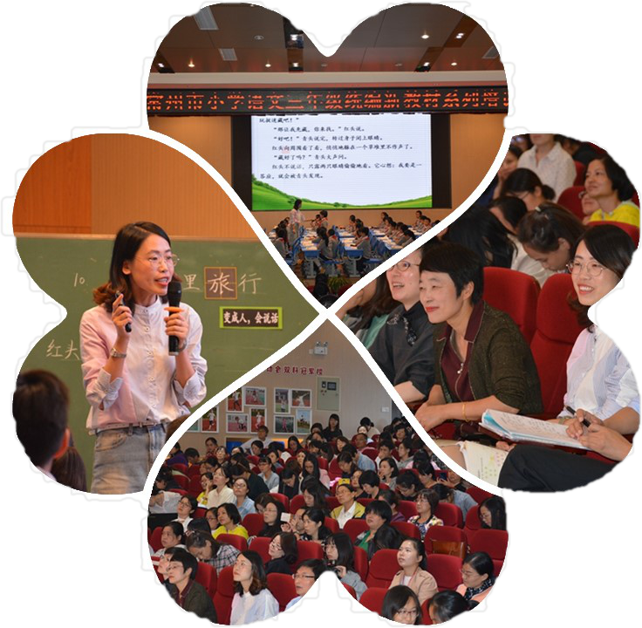
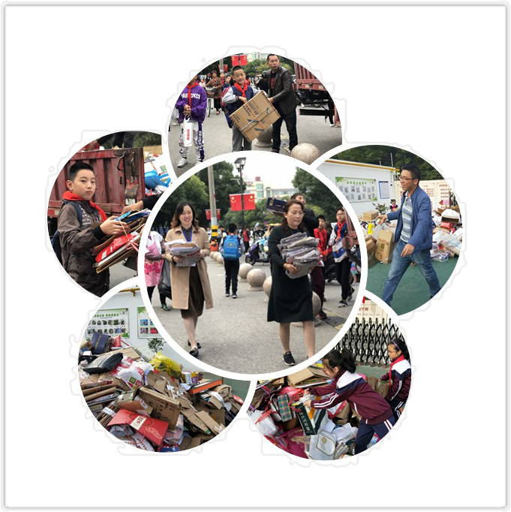
十月大事件
事件一
聚焦语文要素，收获研训硕果
事件二
捐一片废纸，绿一个世界

Slide 6
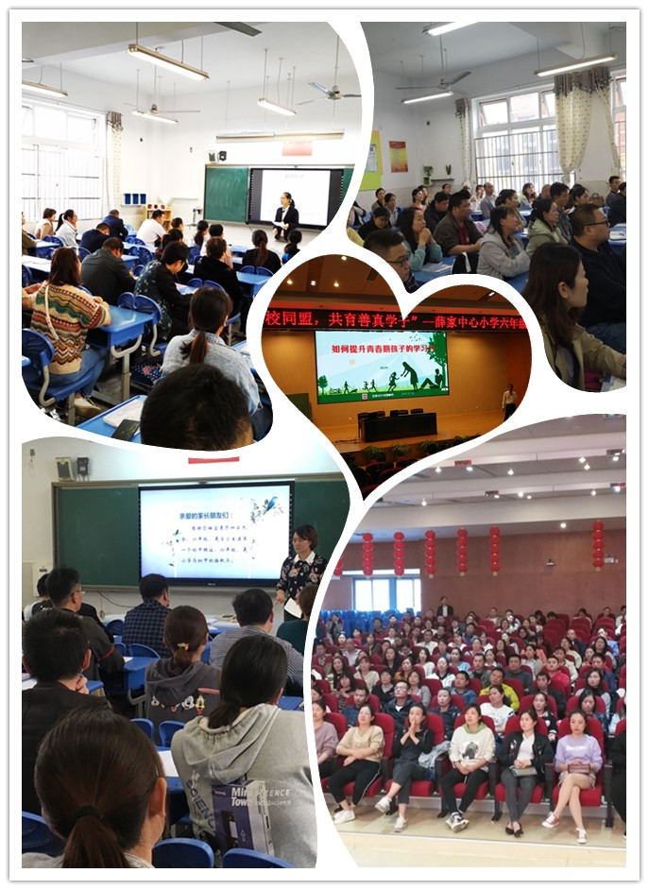
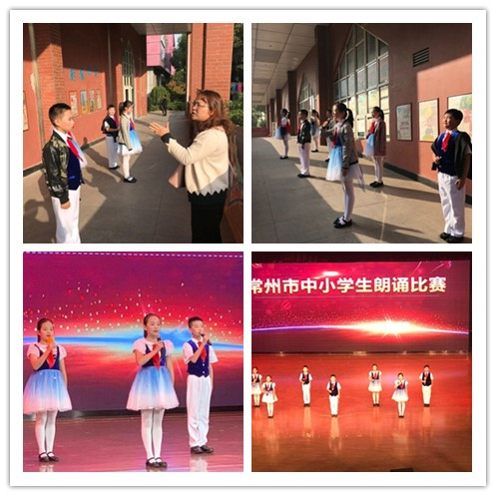
十月大事件
事件三
沟通促成长，协作获双赢
事件四
汗水浇灌成长，泪水绽放喜悦

Slide 7
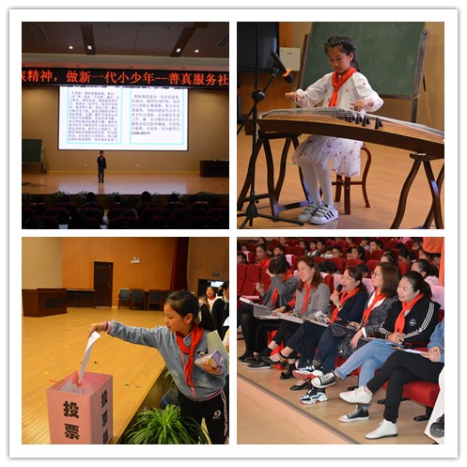
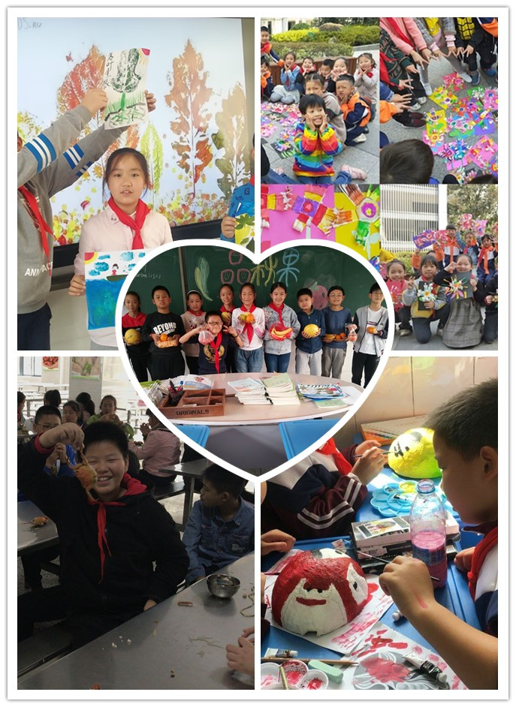
十月大事件
事件五
弘扬民族精神，做新时代小少年
事件六
细品浓浓秋韵，收获累累硕果

Slide 8
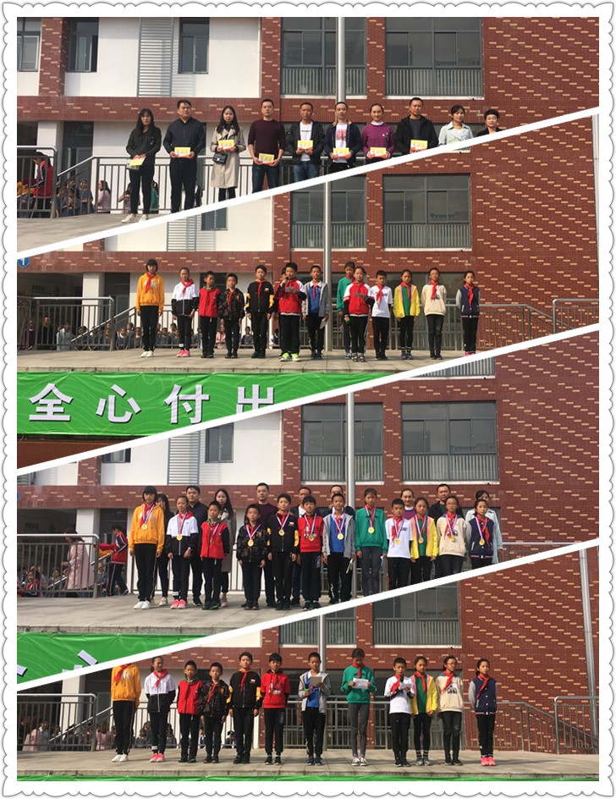
十月大事件
事件七
运动点燃激情，拼搏铸就辉煌

Slide 9
从晨起到暮落，10月的28天里，薛小像一座永不停歇的时钟，时时刻刻上演着拼搏与奋斗！晨起，这是一方充满希望的欣欣之地；奋斗，这是一方梦想起航的发展之地；守望，这是一方内心充盈的幸福之地。

Slide 10
第
贰
章
薛小28天

Slide 11
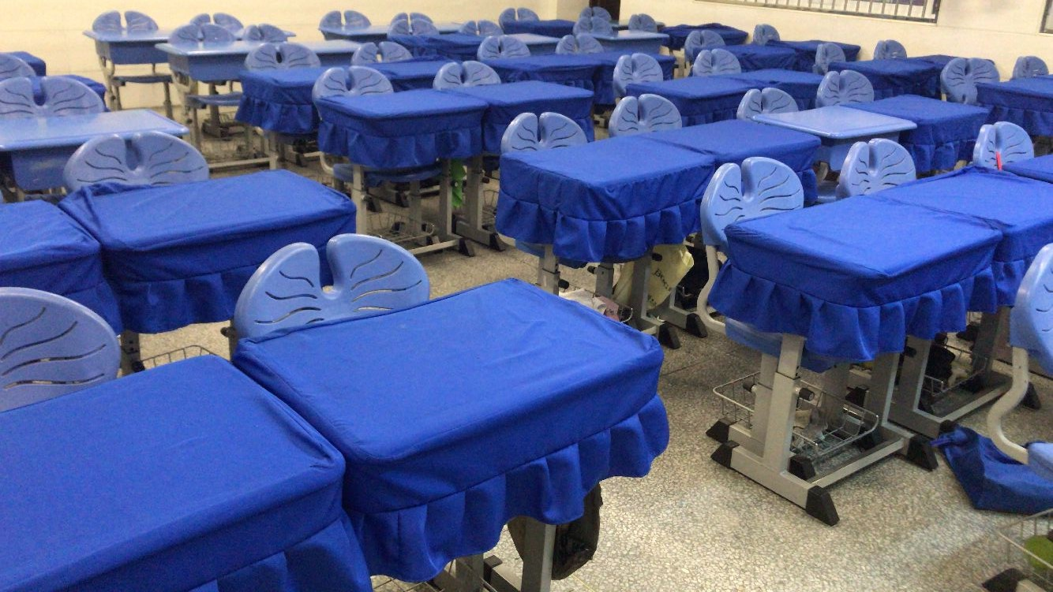
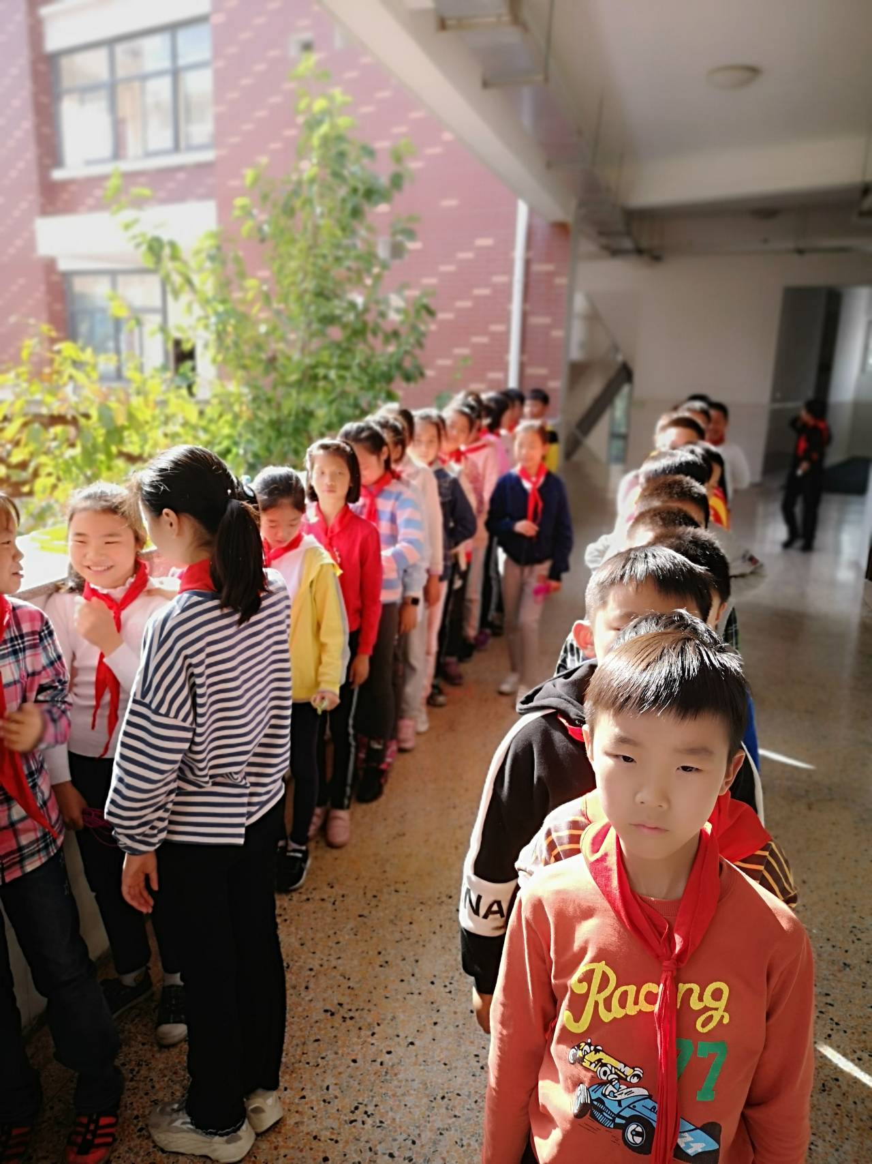
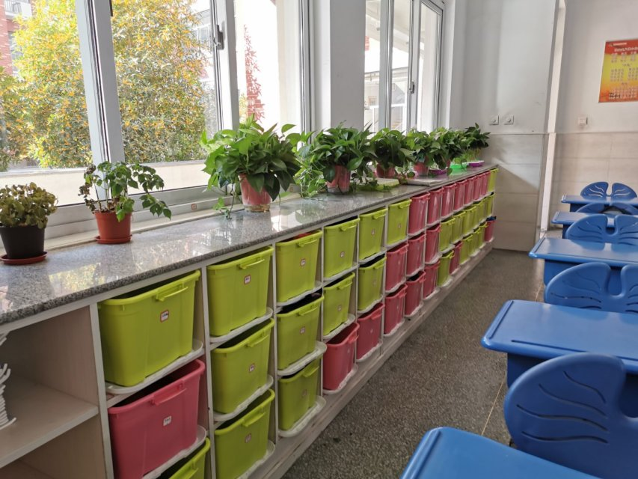
（一）常规，我们一直在改进
四年级的收纳盒
五（8）班的桌布
五（6）班的路队

Slide 12
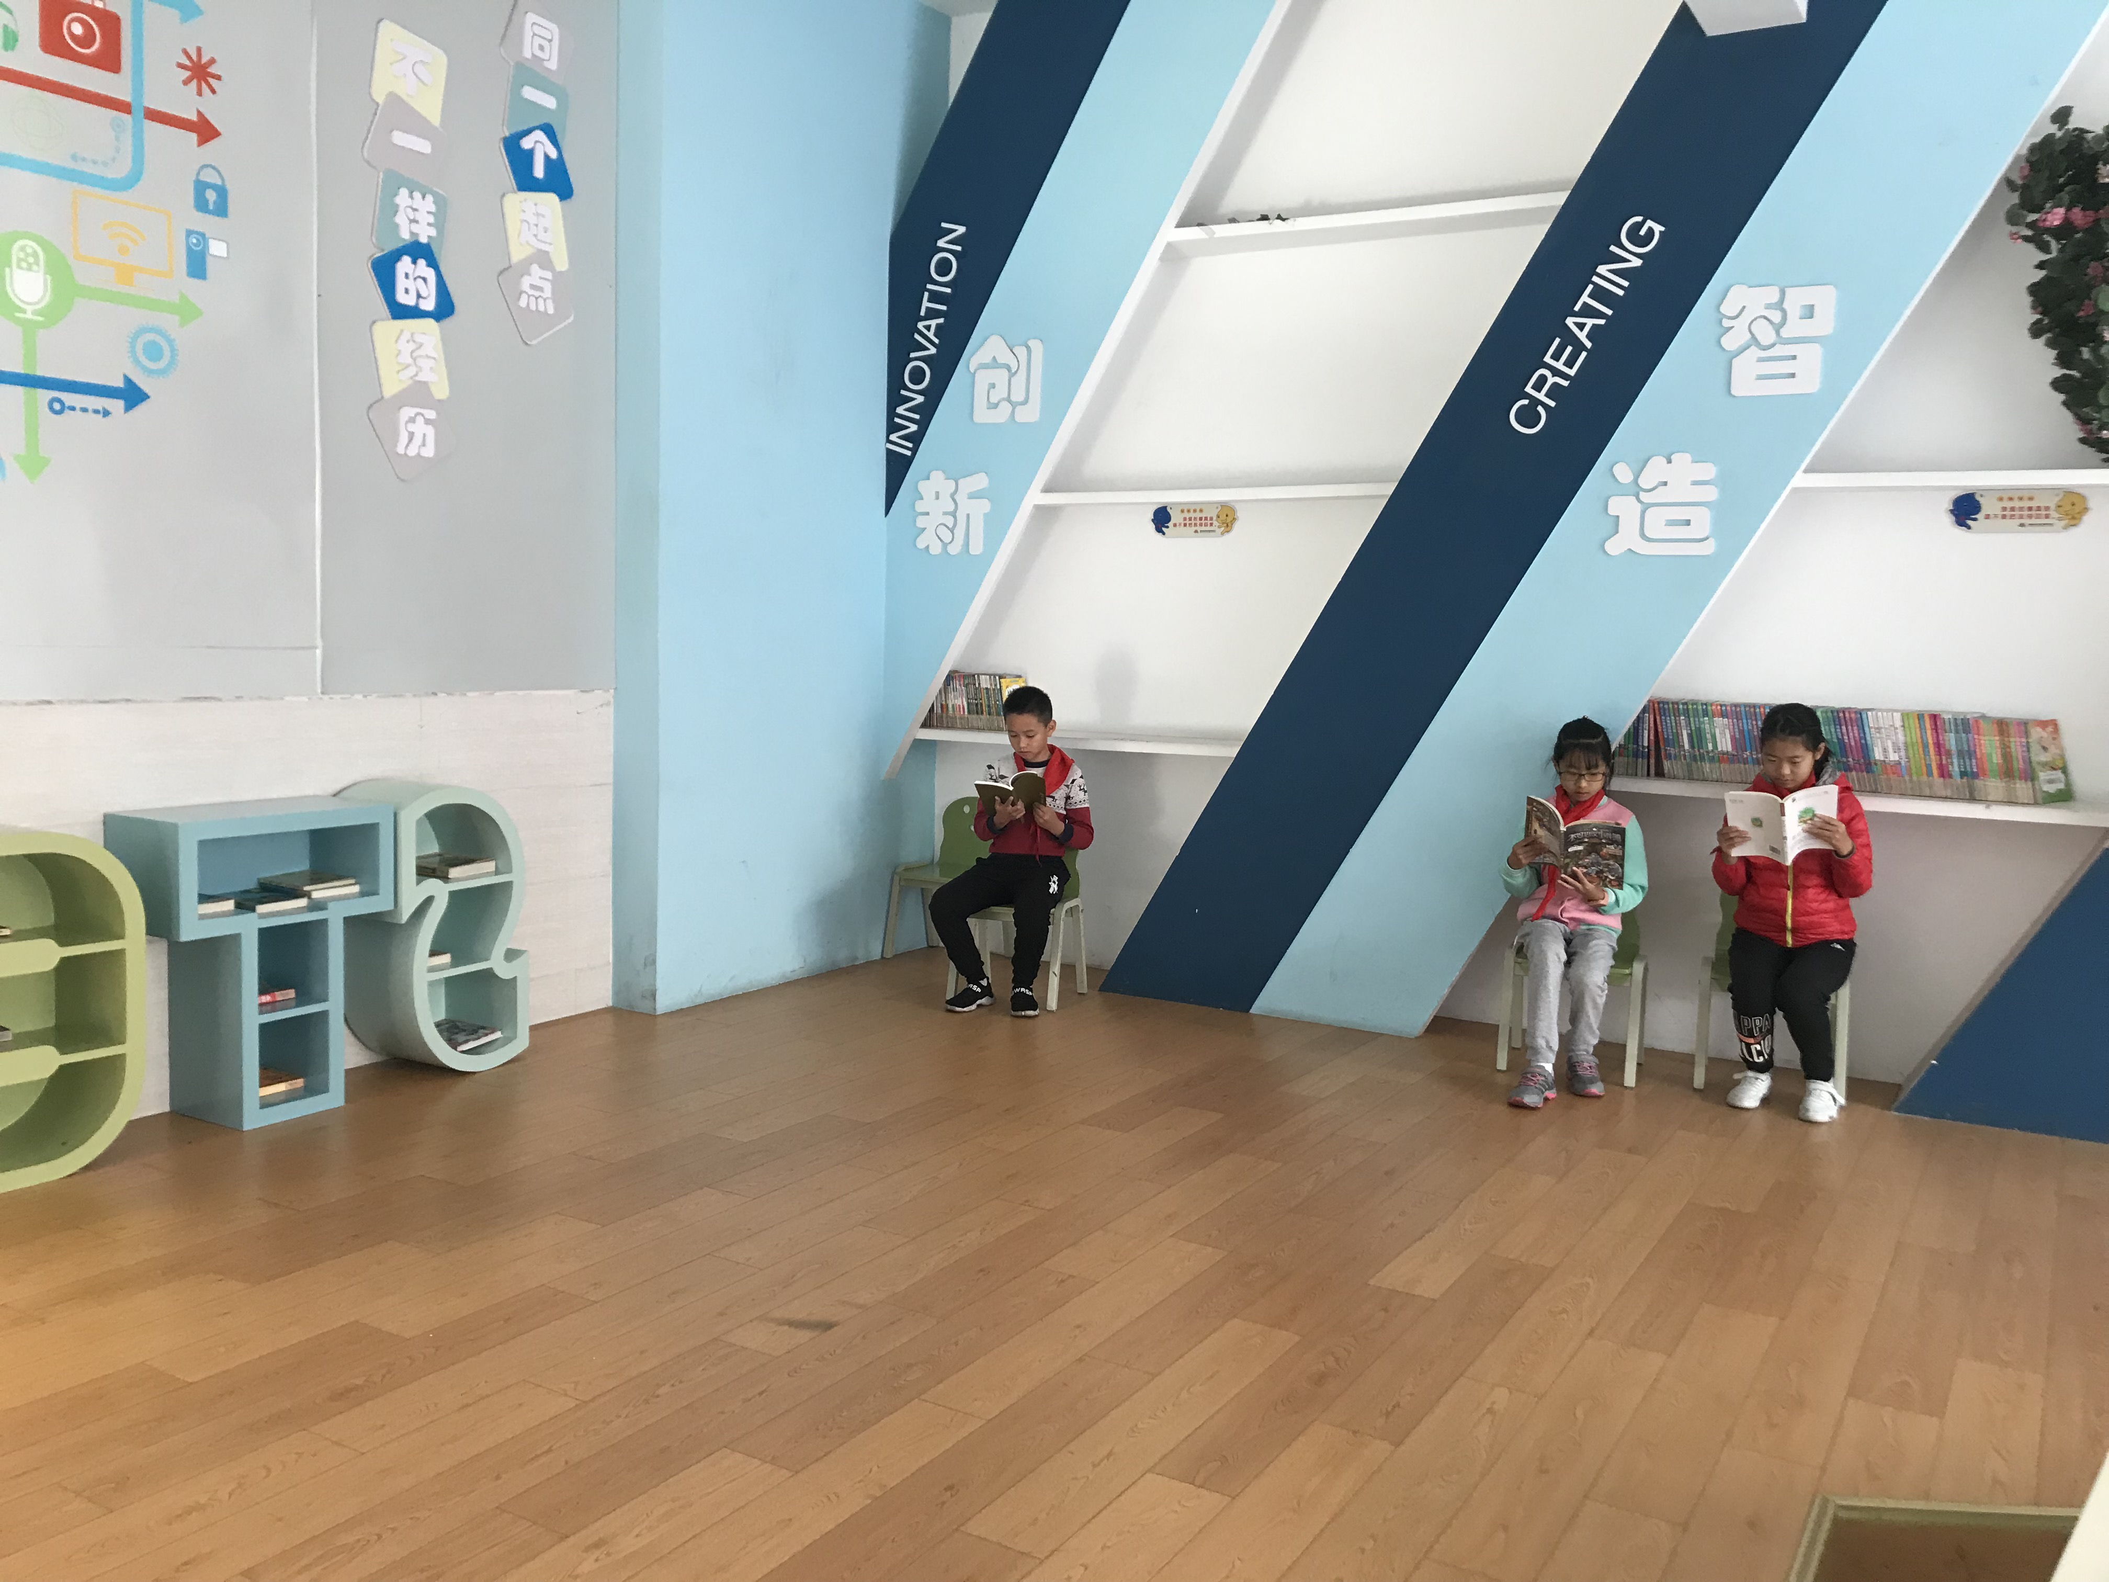
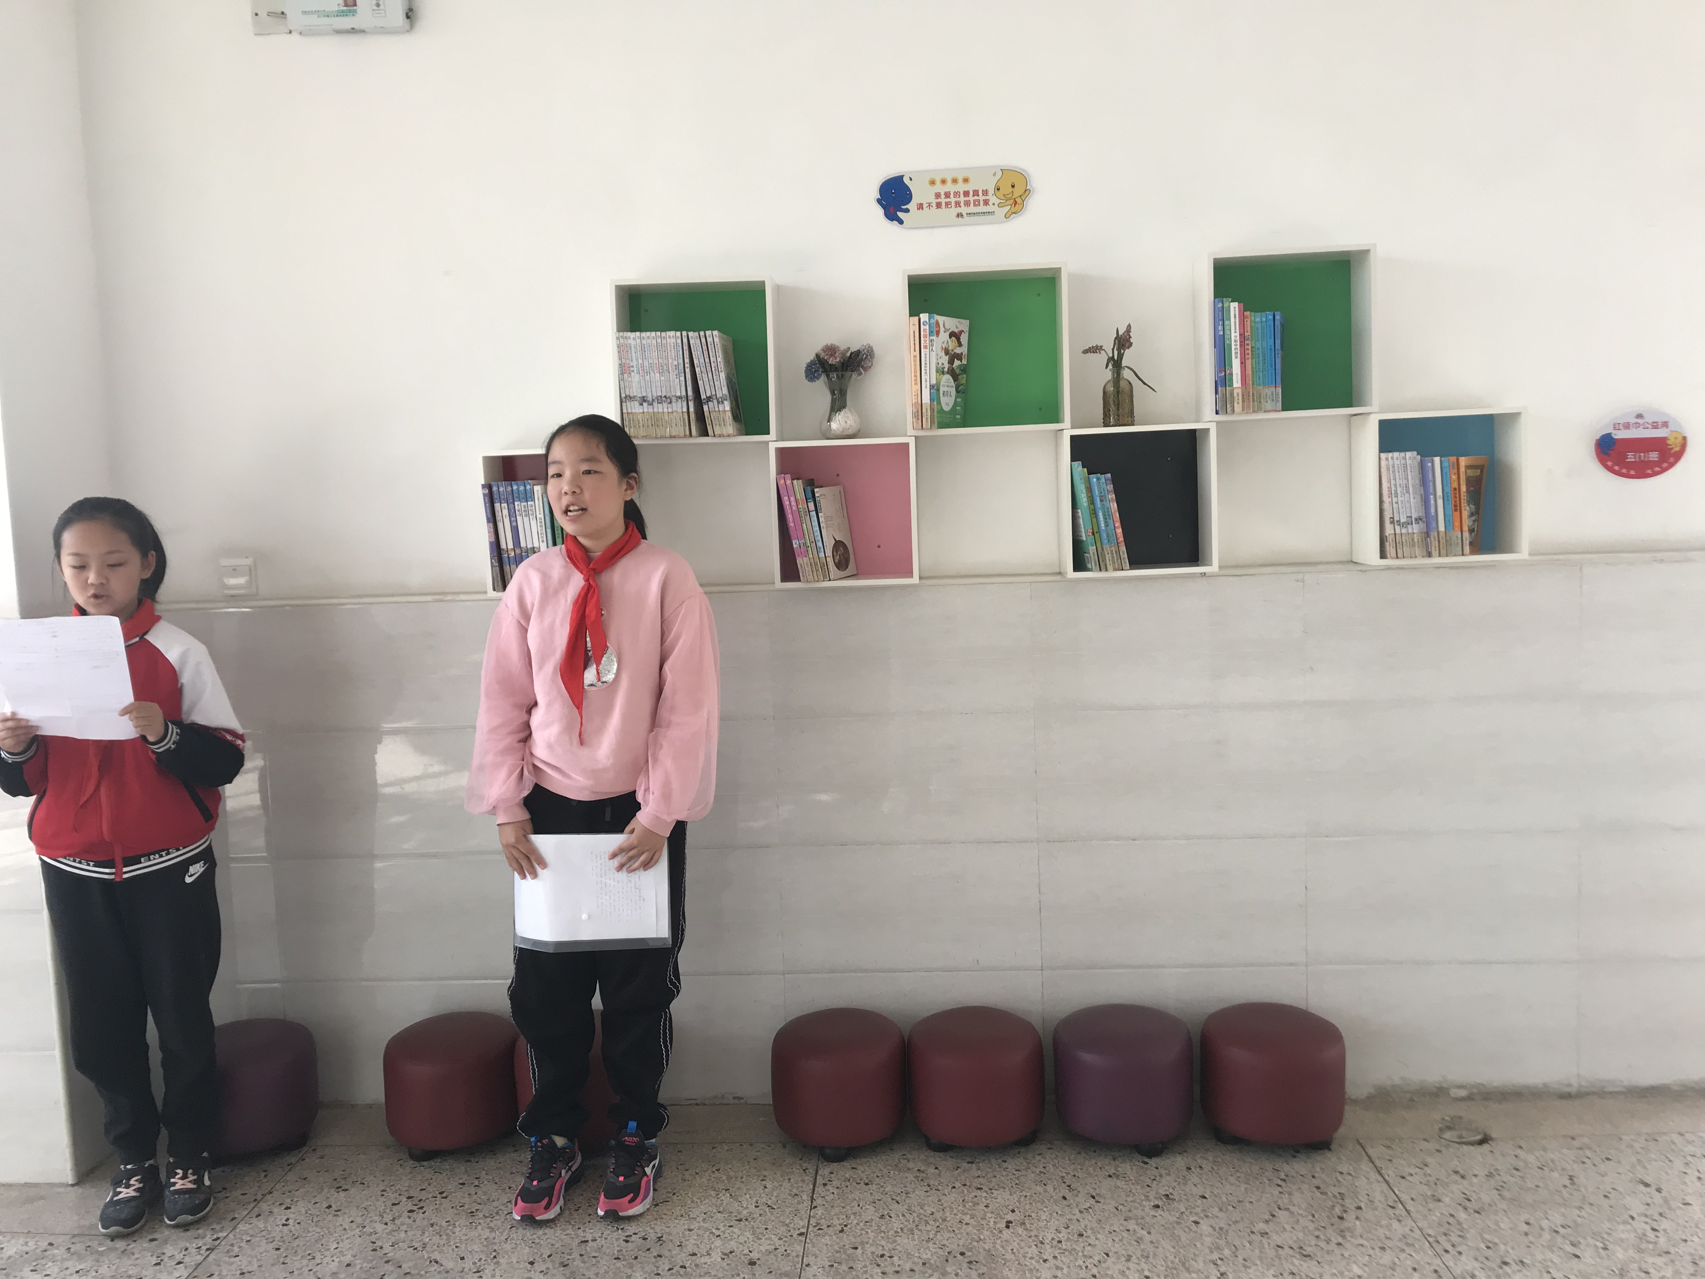
（一）常规，我们一直在改进
认真准备演讲比赛
安静阅读

Slide 13
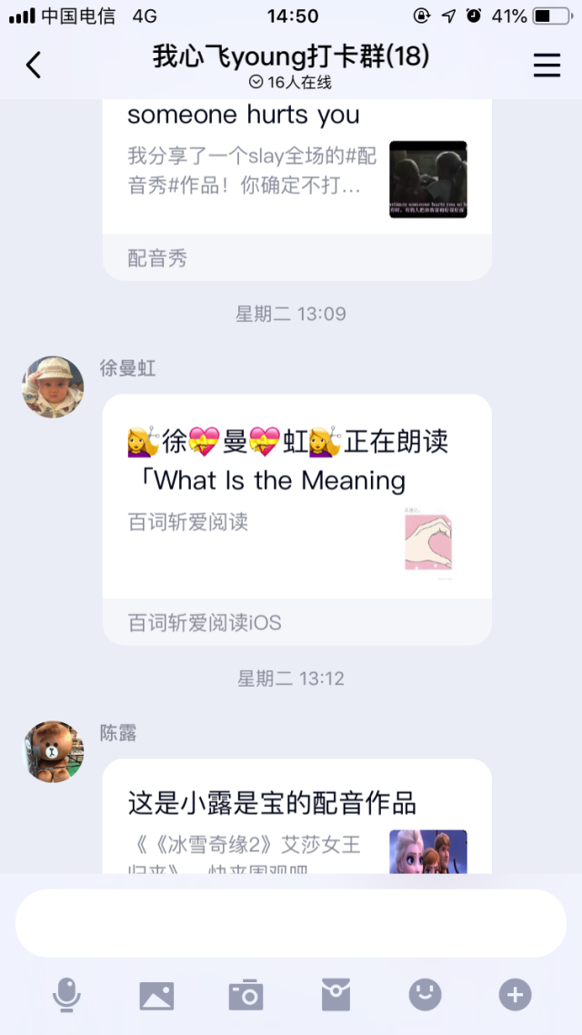
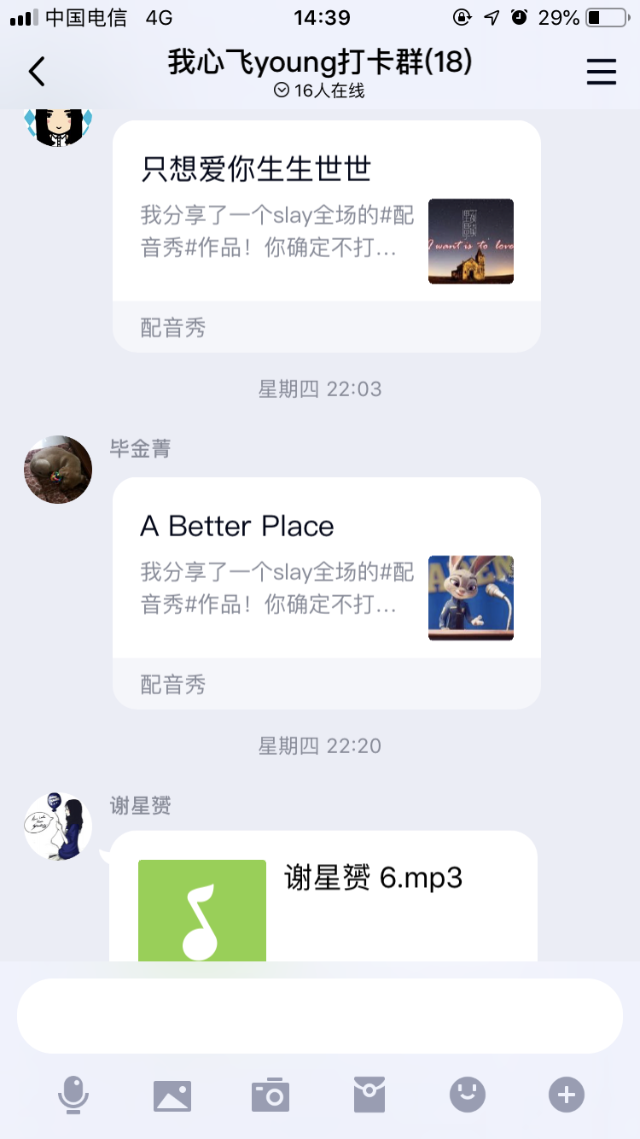
（二）修炼，我们一直在打卡
金秋瑾老师配音
恽鸽老师的杰作

Slide 14
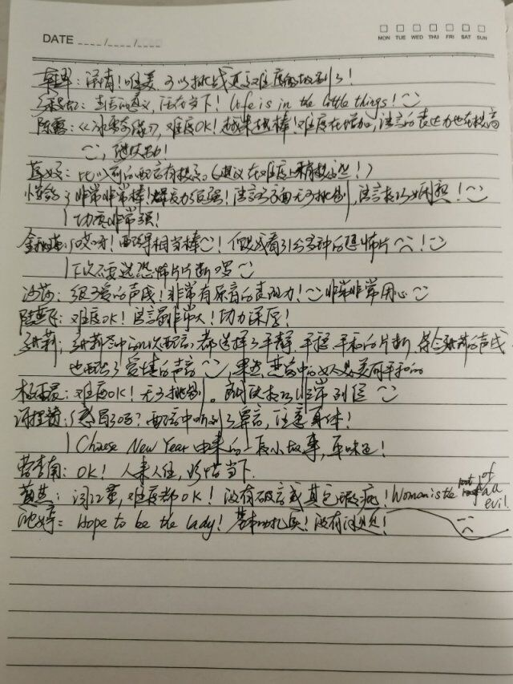
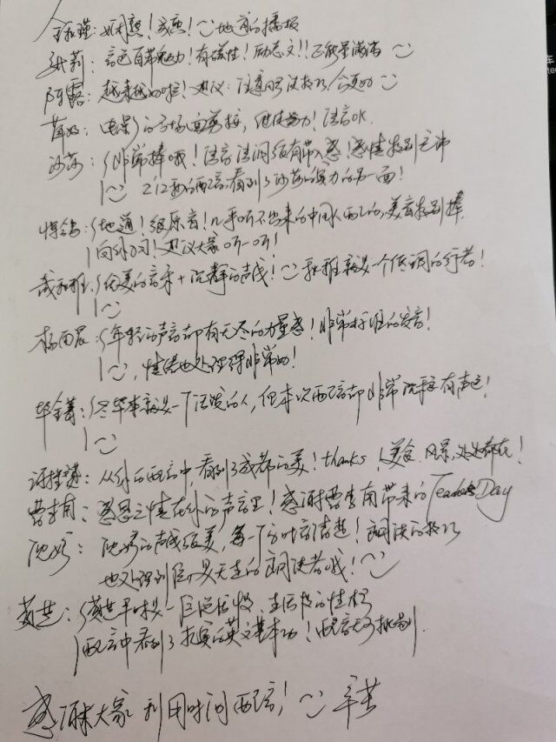
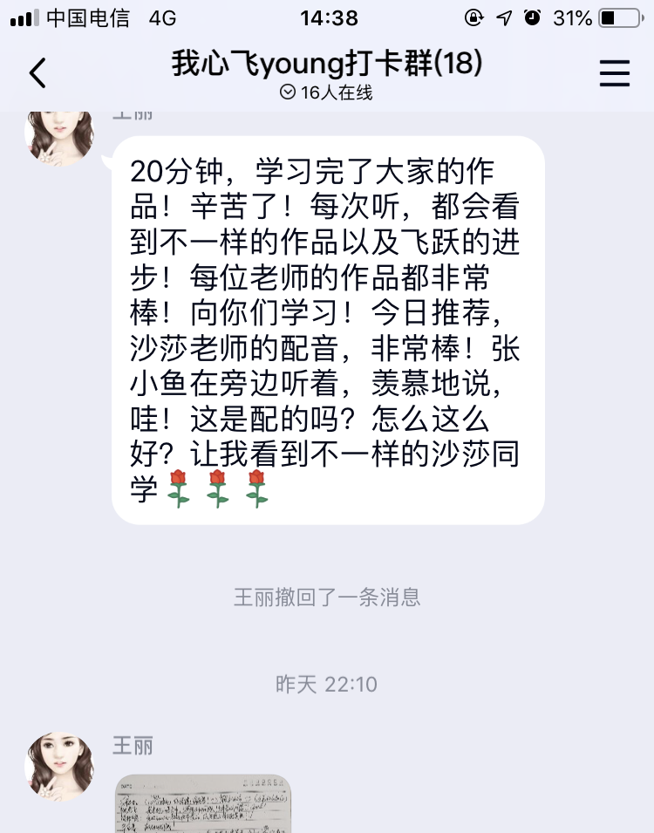
（二）修炼，我们一直在打卡
王主任的悉心点评

Slide 15
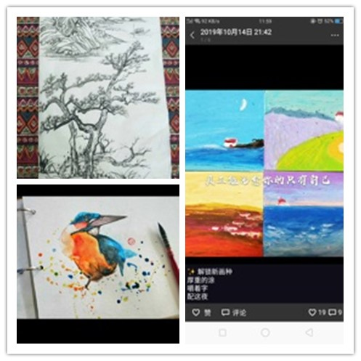
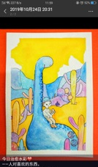
（二）修炼，我们一直在打卡
王佳佳老师绘画打卡

Slide 16
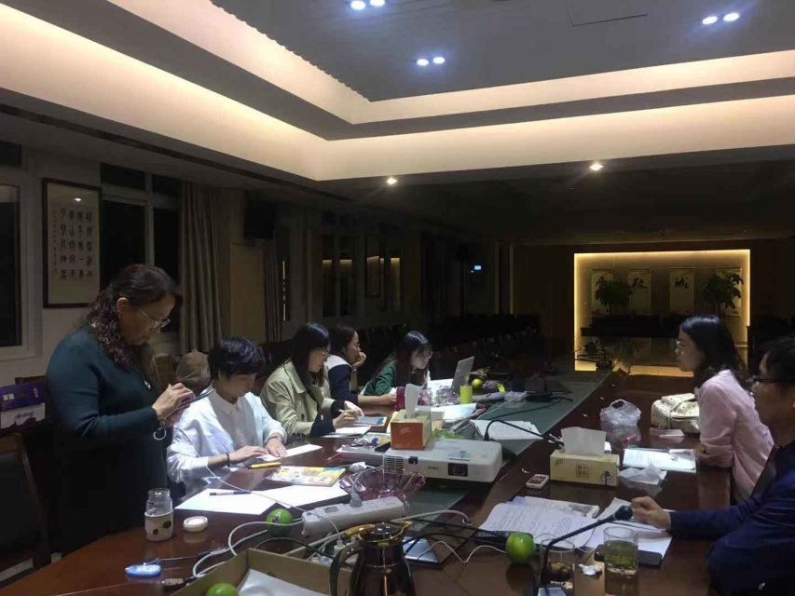
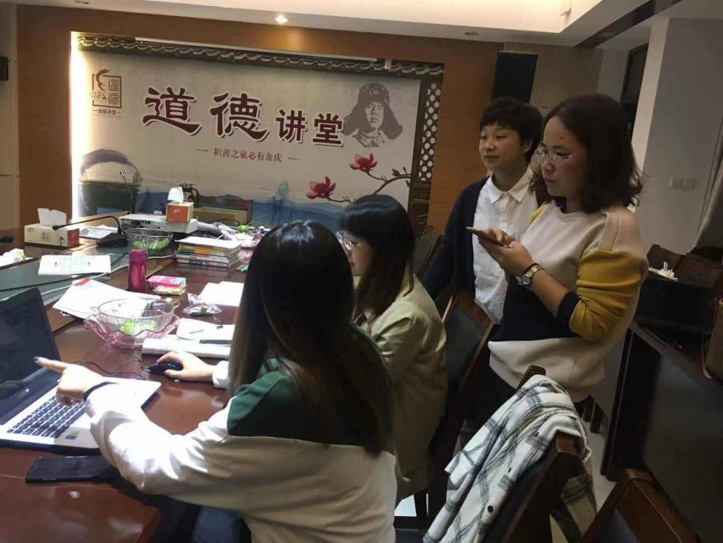
（三）发展，我们一直在抱团
小中高课堂考核

Slide 17
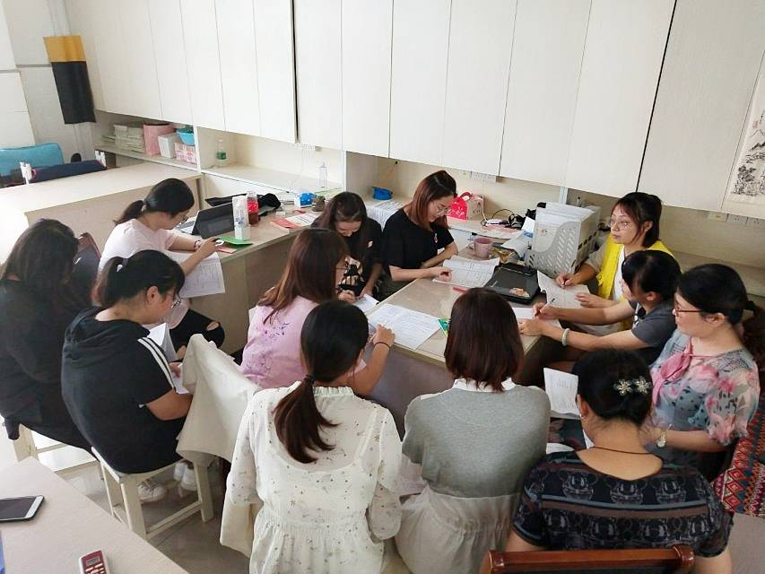
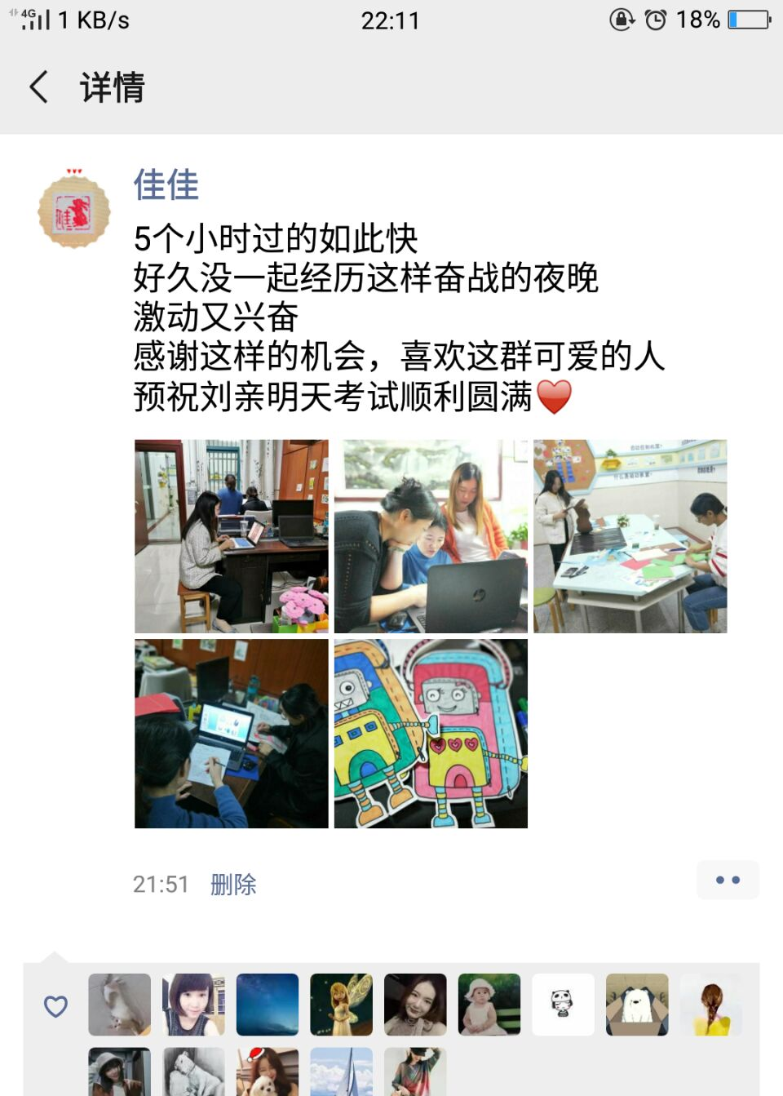
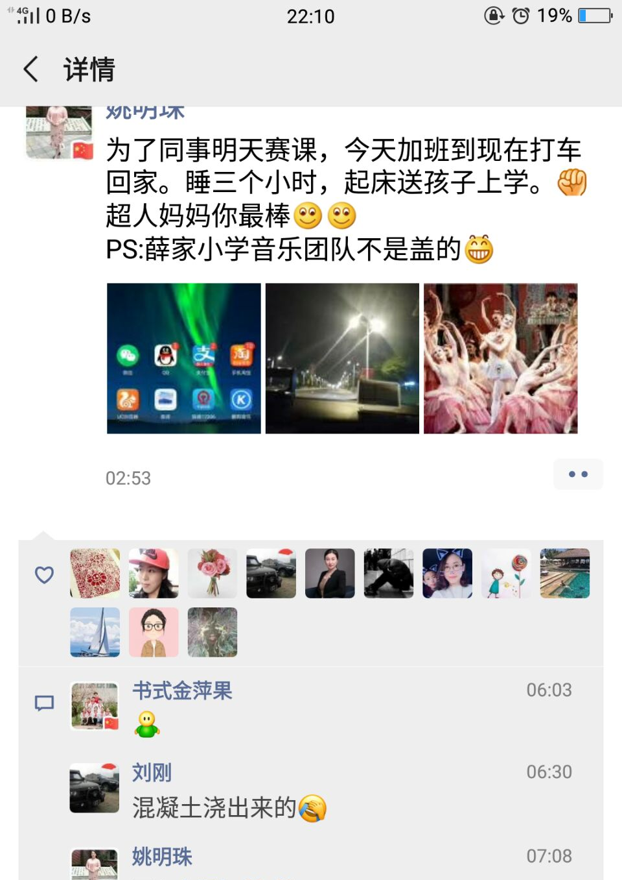
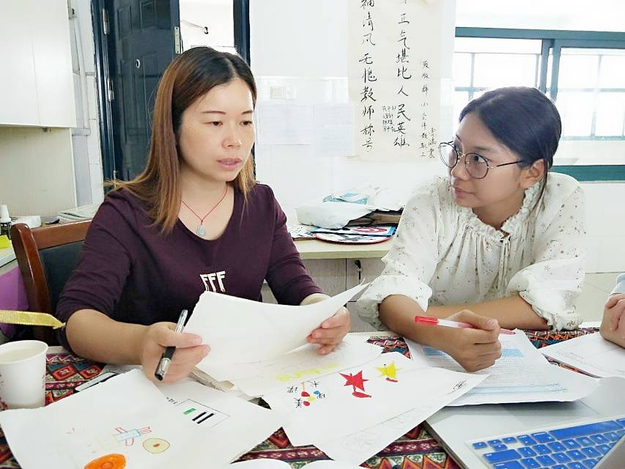
（三）发展，我们一直在抱团
美术组共同磨课
音乐团队

Slide 18
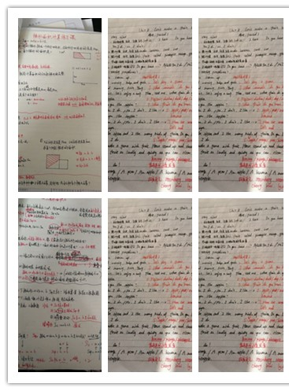
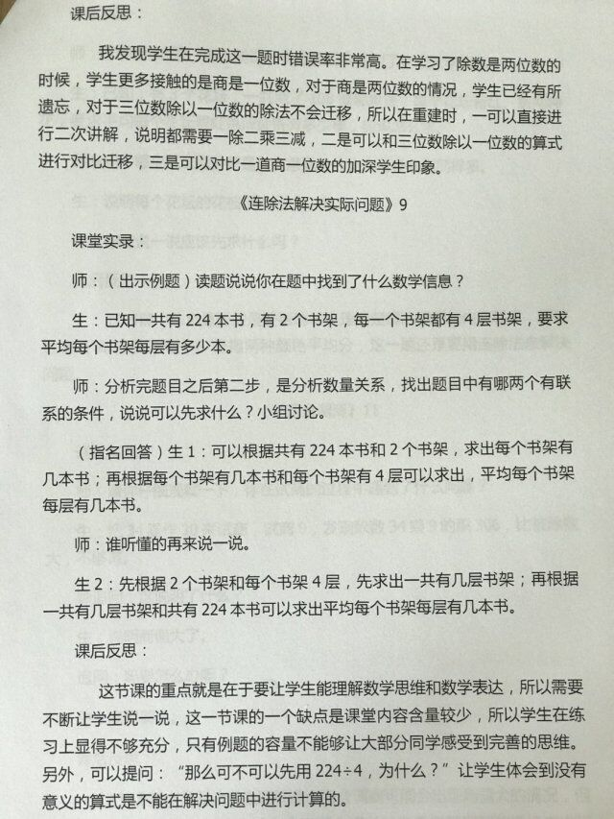
（四）科研，我们一直在探究
1、稳步中前行——日行一思，必有一悟。
陈秋灵老师
课堂实录式反思
李丹丹、张莉和苏亚琴老师的教案

Slide 19
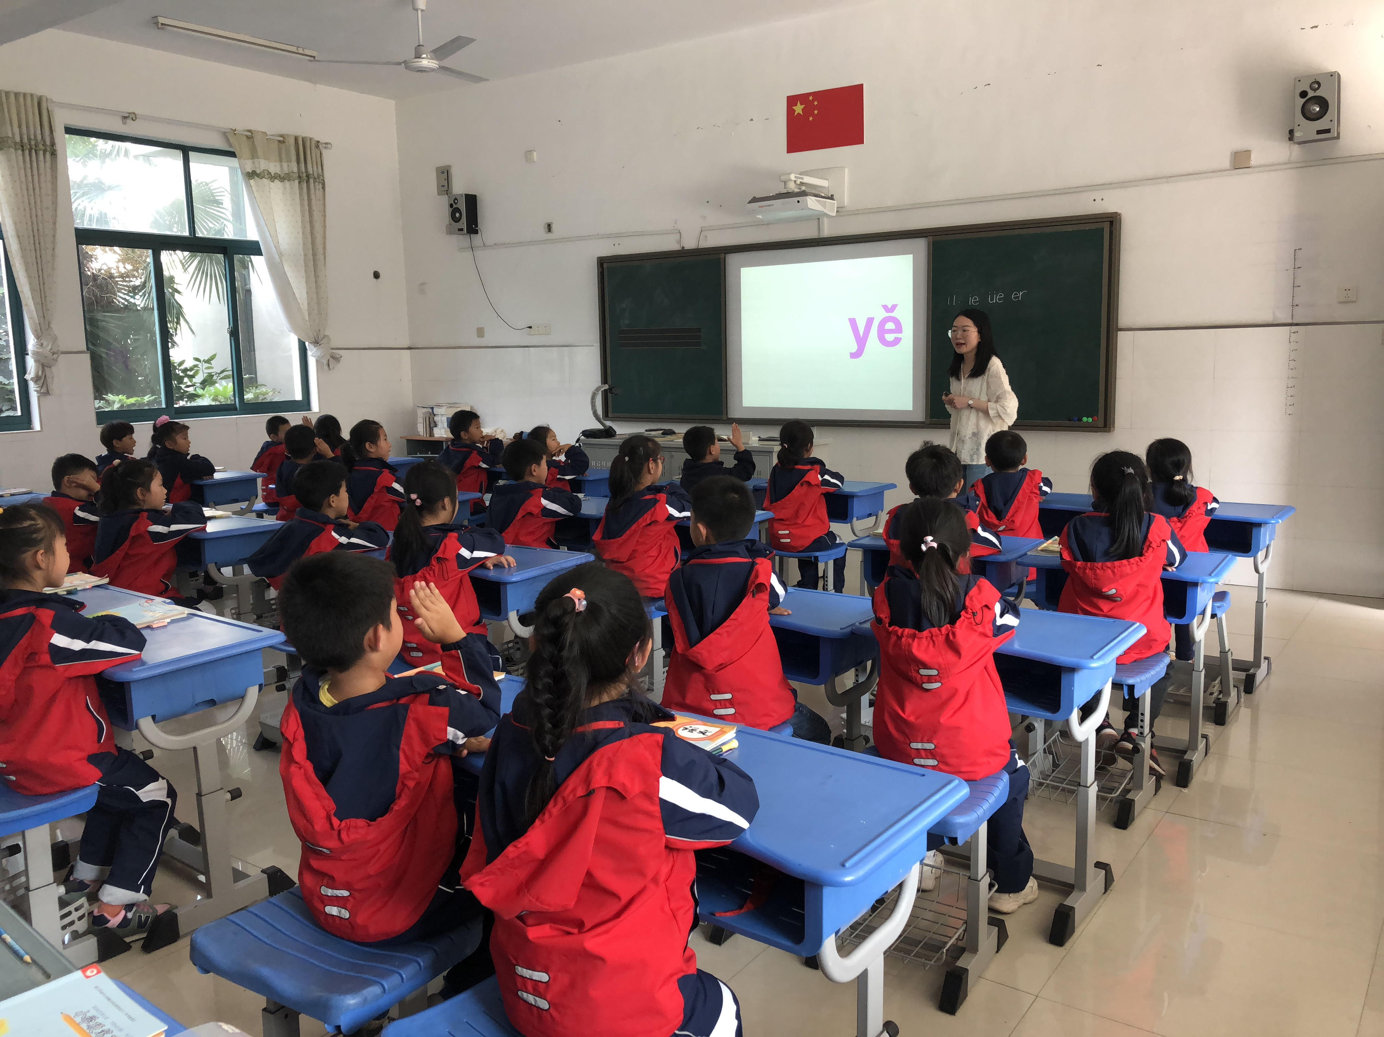
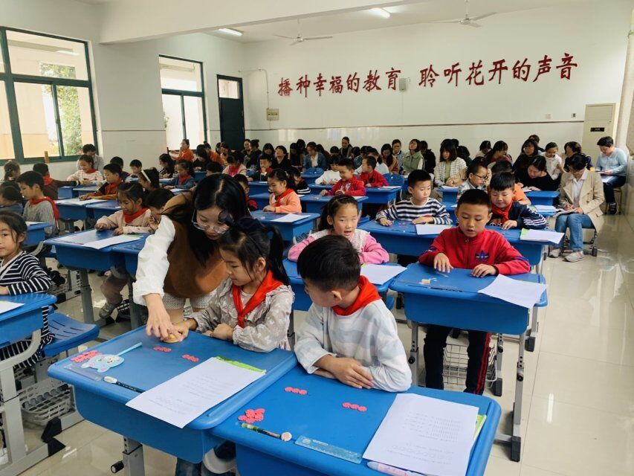
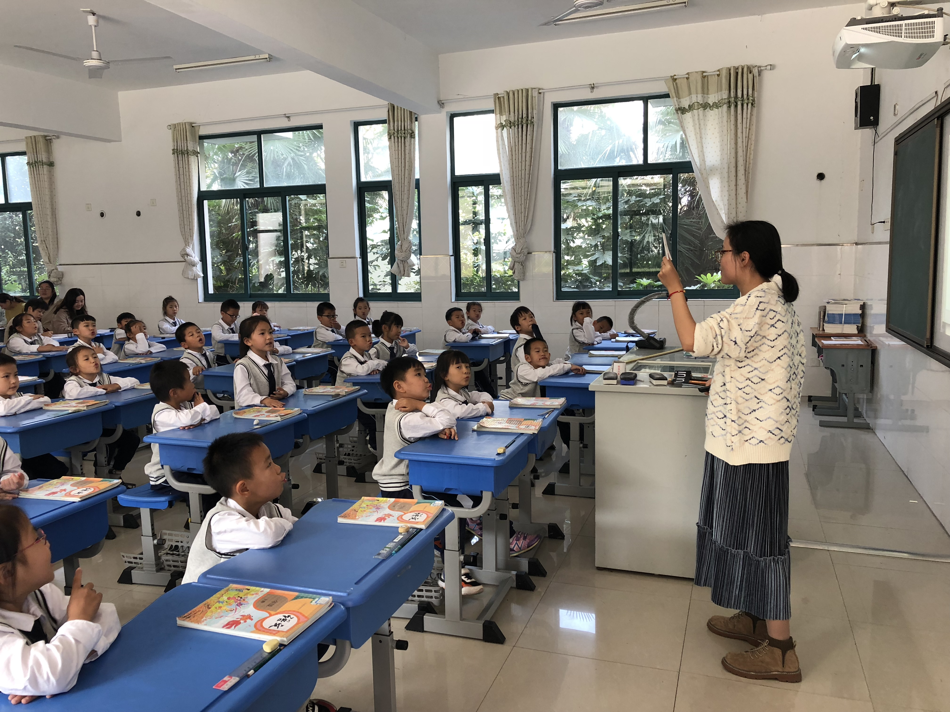
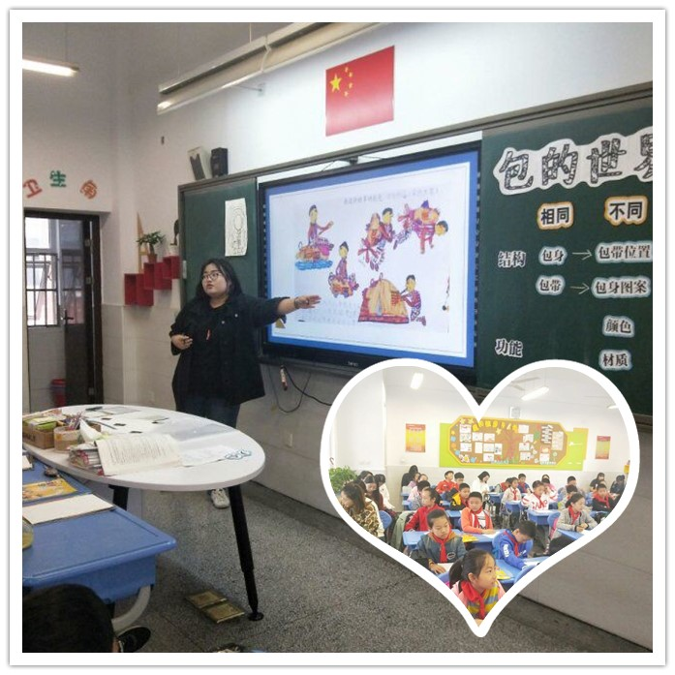
（四）科研，我们一直在探究
1、稳步中前行——日行一思，必有一悟。
黄莺和李恬老师执教的拼音课
林家玫和杨阳老师磨课

Slide 20
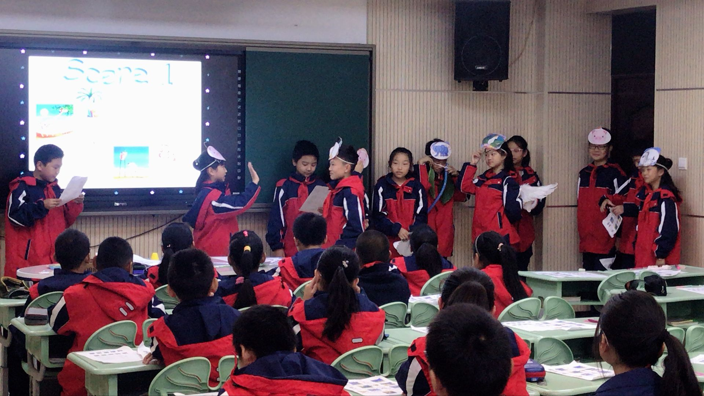
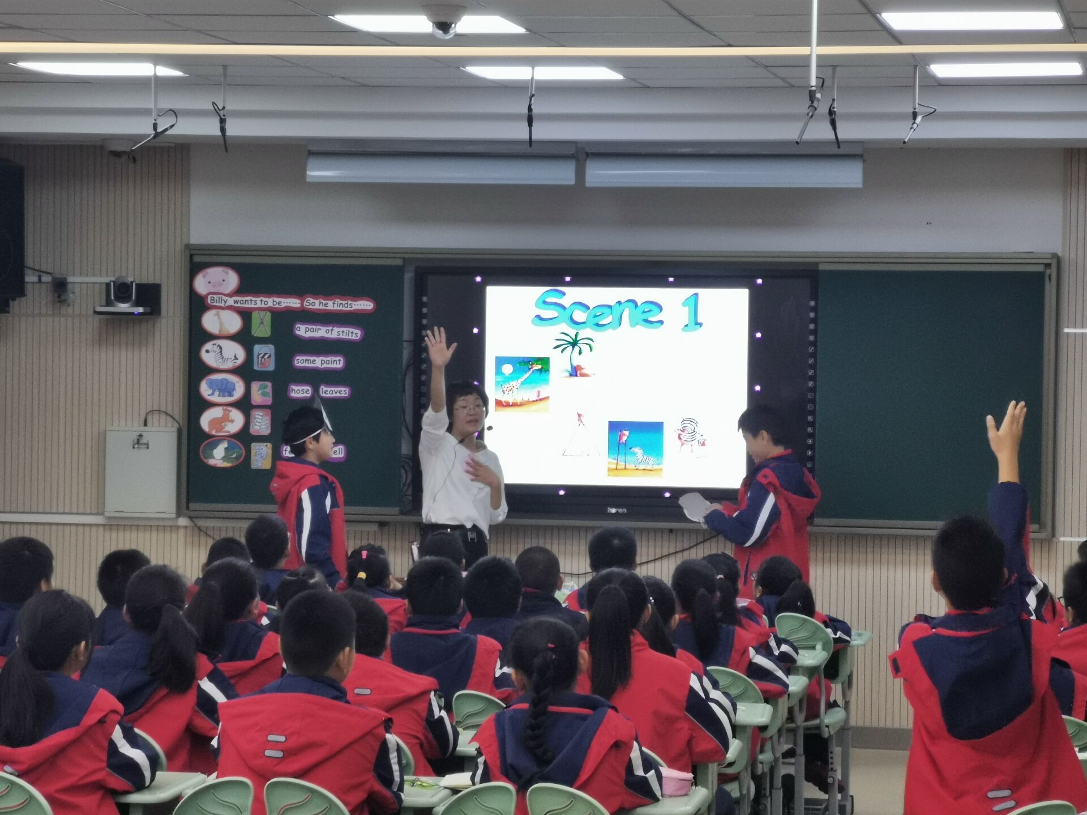
（四）科研，我们一直在探究
2、创新中转变——大胆前行，终有收获
苏亚琴老师执教绘本课

Slide 21
（四）科研，我们一直在探究
2、创新中转变——大胆前行，终有收获
三英组的老师们创编phonics字母操

Slide 22
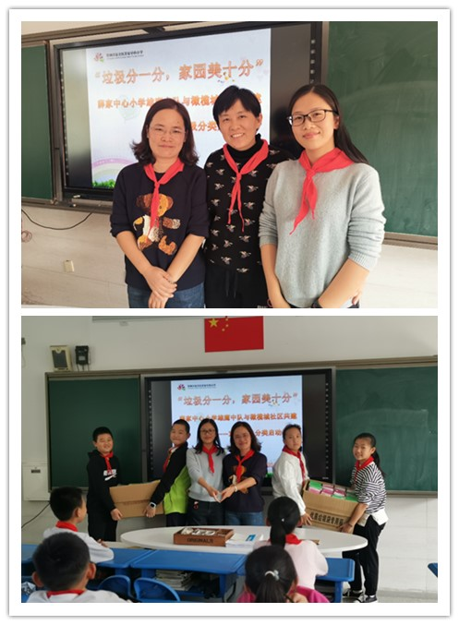
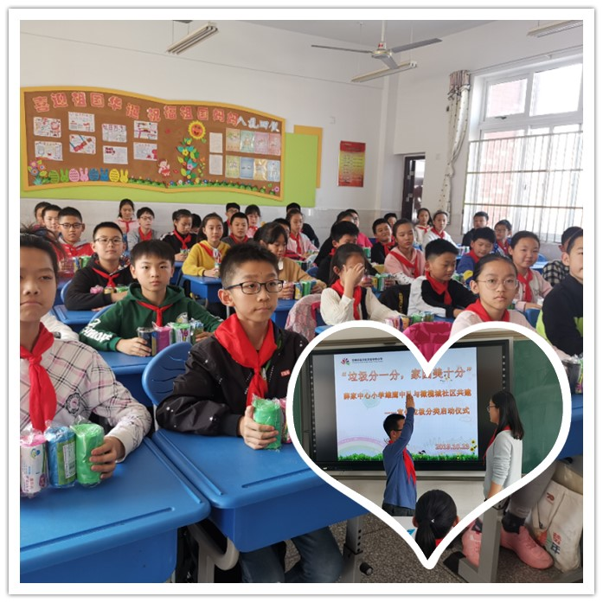
（四）科研，我们一直在探究
2、创新中转变——大胆前行，终有收获
黄金萍和张建妹老师联合开展垃圾分类活动

Slide 23
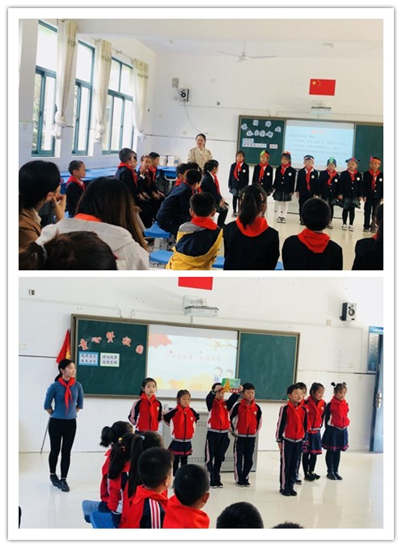
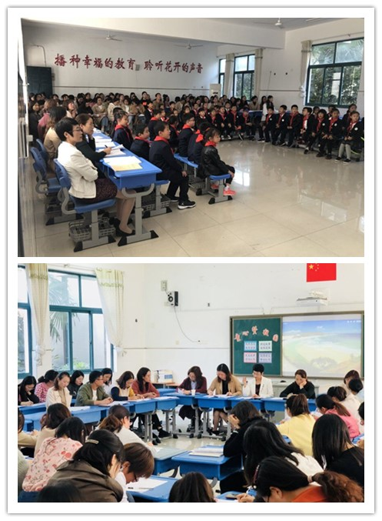
（四）科研，我们一直在探究
2、创新中转变——大胆前行，终有收获
吴宏露和高亚莉老师开展班队活动

Slide 24
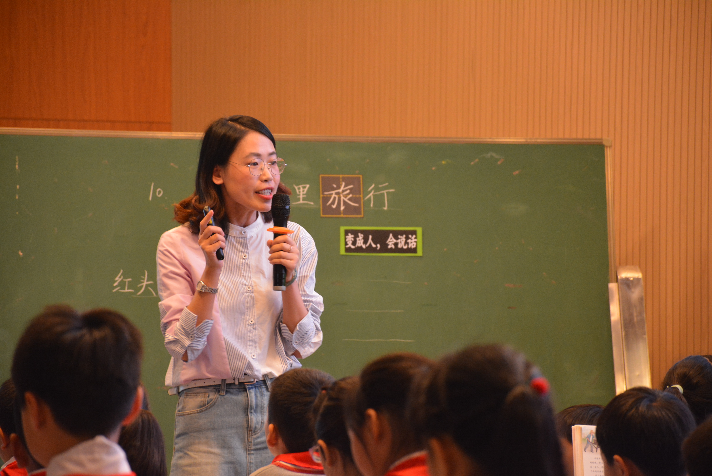
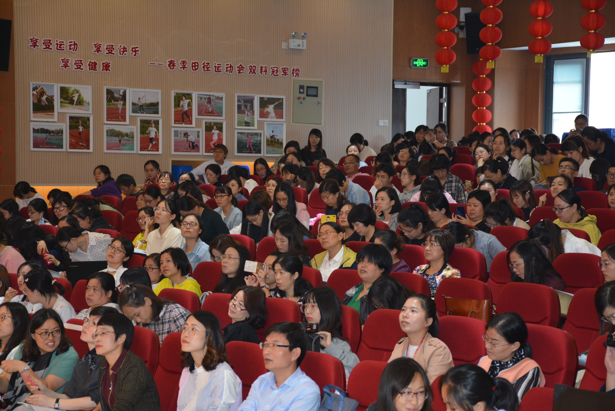
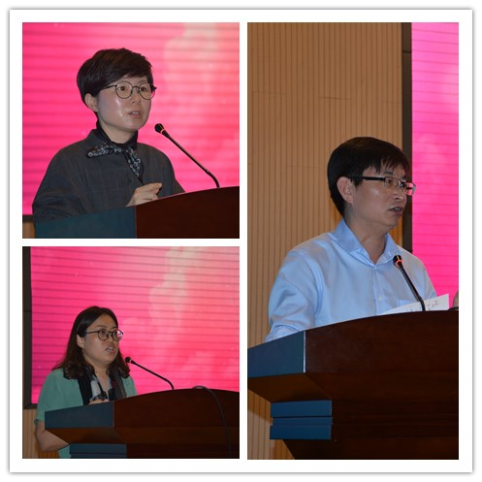
（四）科研，我们一直在探究
3、聚焦中辐射——以点为心，终成一圆
曹燕老师执教
专家引领

Slide 25
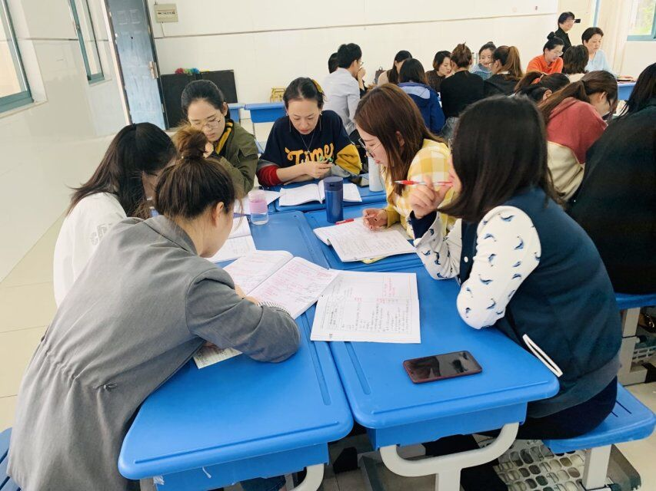
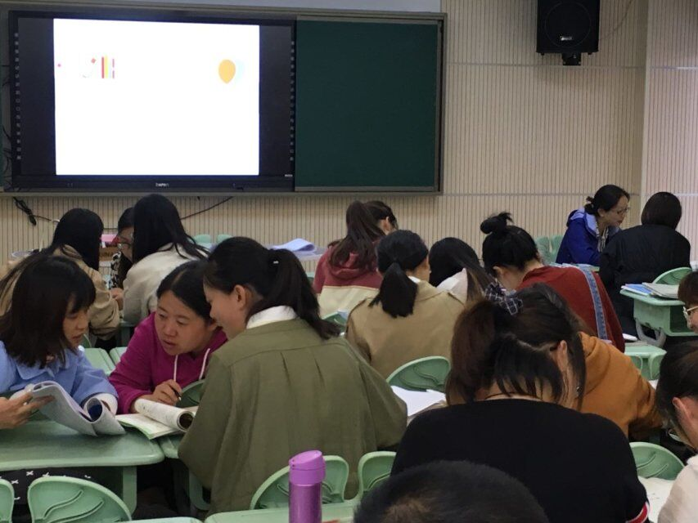
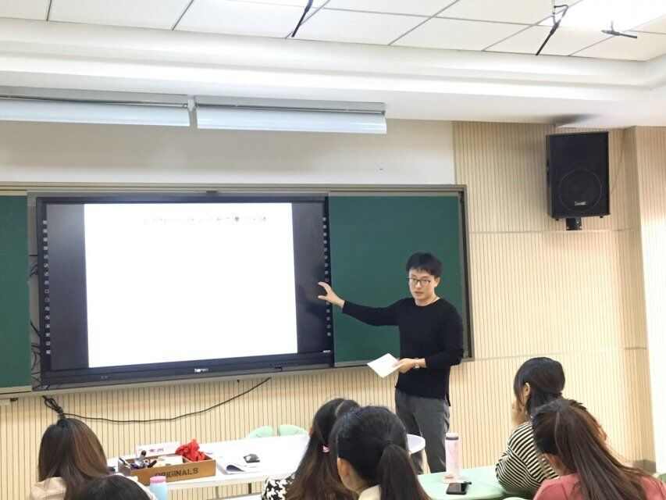
（四）科研，我们一直在探究
3、聚焦中辐射——以点为心，终成一圆
数学组研讨

Slide 26
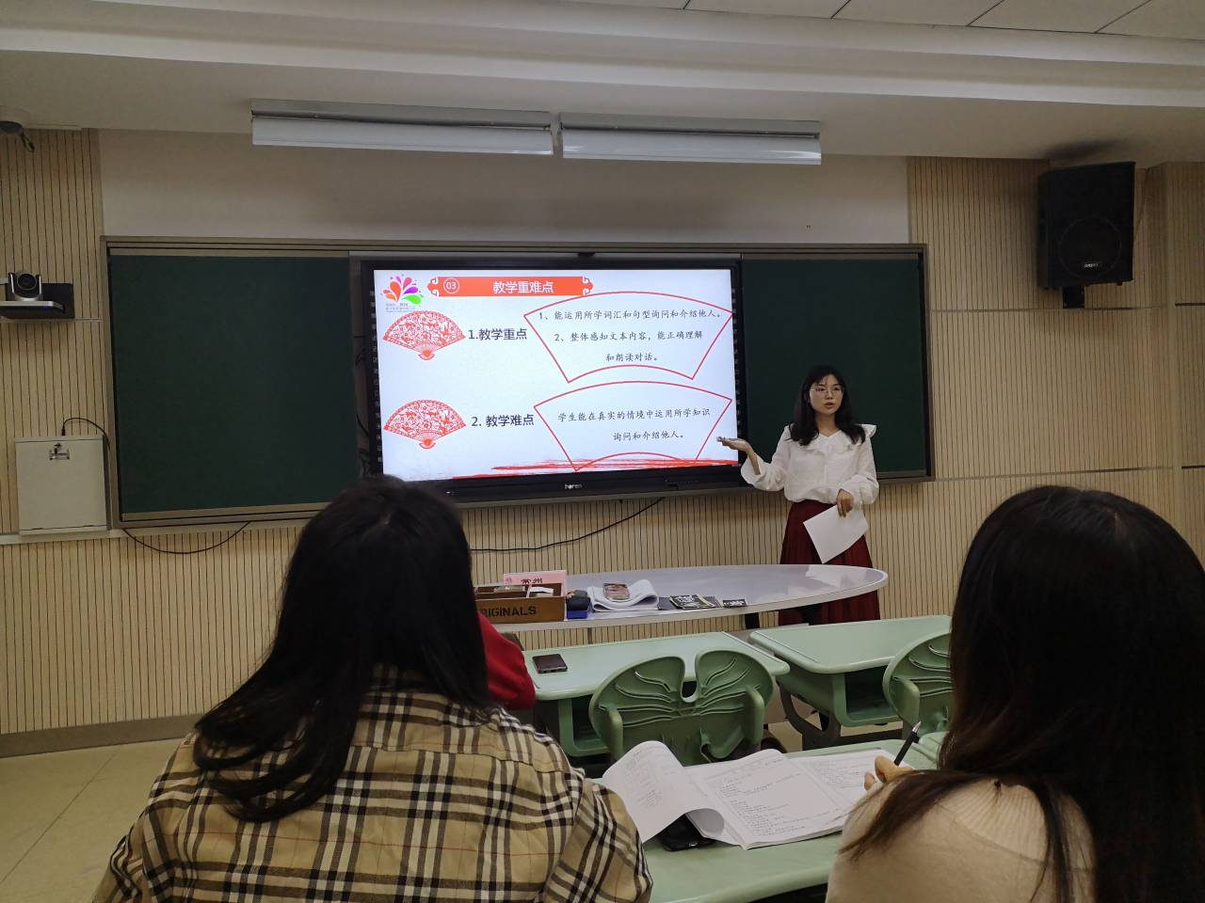
（四）科研，我们一直在探究
3、聚焦中辐射——以点为心，终成一圆
沈婷老师说课

Slide 27
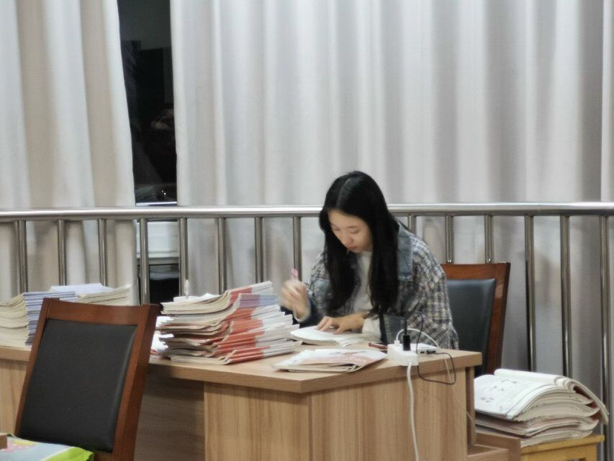
（五）守护，我们一直在奉献
1、坚守——用初心守望
杨雨晨老师

Slide 28
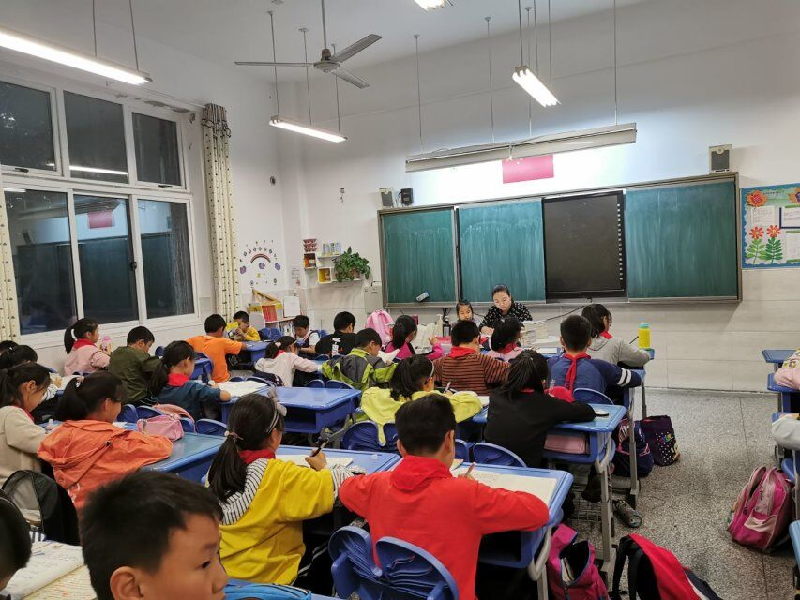
（五）守护，我们一直在奉献
2、陪护——用无声呵护
郭桃琴老师

Slide 29
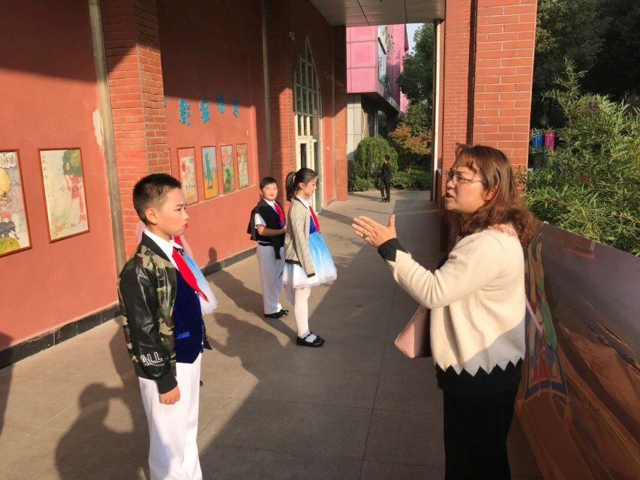
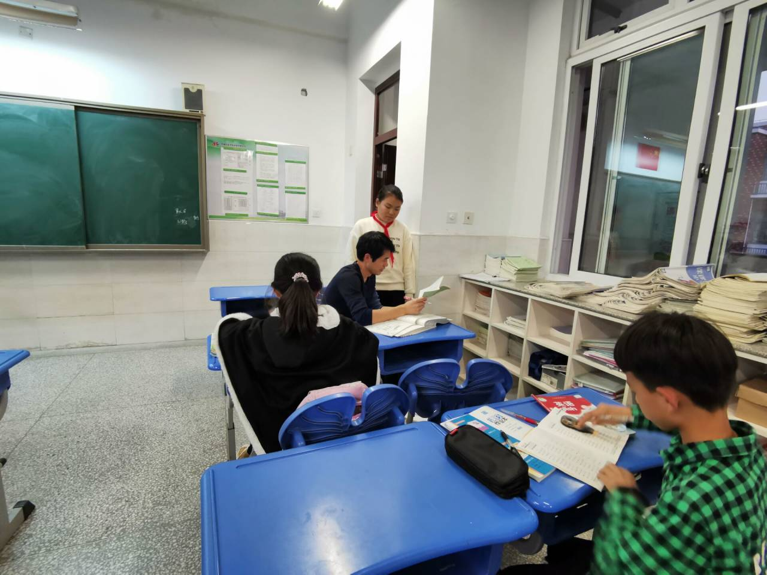
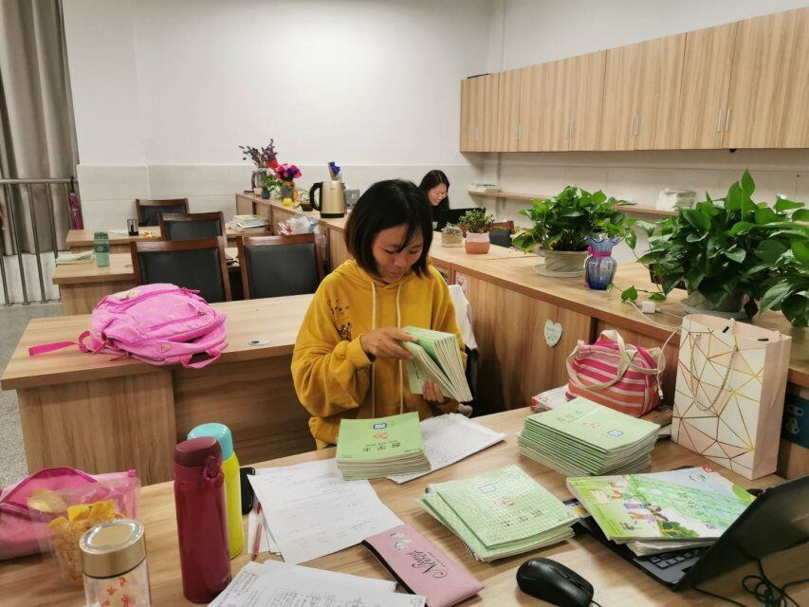
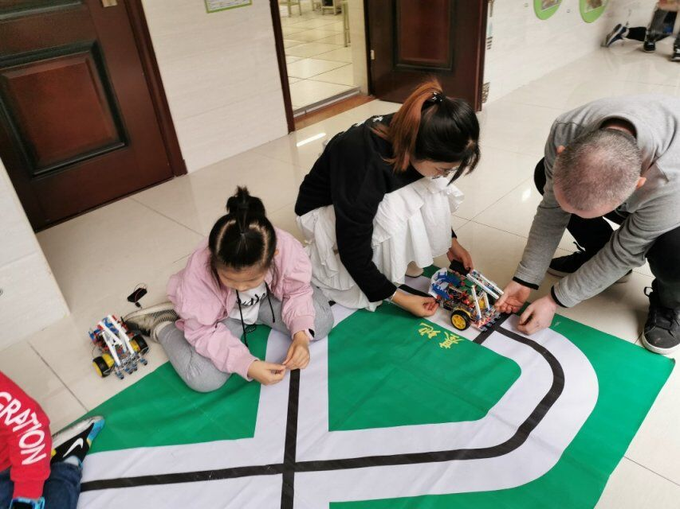
（五）守护，我们一直在奉献
3、付出——用责任心在奉献
张菊平、单伟、姚明珠、何丽娜老师

Slide 30
（六）迎检，我们一直在努力
迎检项目之一 阳光食堂的建设和验收
阳光食堂家长反馈

Slide 31
（六）迎检，我们一直在努力
迎检项目之一 阳光食堂的建设和验收
阳光食堂物品分类

Slide 32
（六）迎检，我们一直在努力
迎检项目之二 创建生态文明学校
1、高度重视，成立迎检工作小组

Slide 33
（六）迎检，我们一直在努力
迎检项目之二 创建生态文明学校
1、高度重视，成立迎检工作小组
师生共同努力

Slide 34
（六）迎检，我们一直在努力
迎检项目之二 创建生态文明学校
2、认真规划，精心安排各项事宜

Slide 35
（六）迎检，我们一直在努力
迎检项目之二 创建生态文明学校
3、硬件配备，无土栽培设备到位

Slide 36
（六）迎检，我们一直在努力
迎检项目之二 创建生态文明学校
4、环境布置，整体规划焕然一新
外墙设计
板报设计

Slide 37
（六）迎检，我们一直在努力
迎检项目之二 创建生态文明学校
4、环境布置，整体规划焕然一新
班级植物角
植物名片

Slide 38
（六）迎检，我们一直在努力
迎检项目之二 创建生态文明学校
4、环境布置，整体规划焕然一新
无土栽培长廊外墙小报

Slide 39
（六）迎检，我们一直在努力
迎检项目之二 创建生态文明学校
4、环境布置，整体规划焕然一新
无土栽培生态墙绘

Slide 40
（六）迎检，我们一直在努力
迎检项目之二 创建生态文明学校
4、环境布置，整体规划焕然一新
环保墙绘

Slide 41
（六）迎检，我们一直在努力
迎检项目之二 创建生态文明学校
5、延伸活动，垃圾分类正在进行
校内捐报纸

Slide 42
（六）迎检，我们一直在努力
迎检项目之二 创建生态文明学校
5、延伸活动，垃圾分类正在进行
垃圾分类走出校园

Slide 43
（六）迎检，我们一直在努力
迎检项目之二 创建生态文明学校
5、延伸活动，垃圾分类正在进行
大手拉小手垃圾分类

Slide 44
第
叁
章
问题坊

Slide 45
1、学生就餐浪费现象引人忧

Slide 46
2、学生课间追逐现象引人愁

Slide 47
3、学生课后服务现状引人思

Slide 48
秉持着爱与炽热，我们薛小人定会脚踏知行大地，用更切实更睿智的方法引导学生成长！怀揣理想与信念，我们薛小人定会仰望梦想星空，追寻更有深度的教育未来！

Slide 49
THE END
谢谢

